Slide 1
Introdução aos
Sistemas Digitais
Aula 1
Apresentação da disciplina
Introdução aos sistemas digitais
Sistemas de numeração

Slide 2
Apresentação da disciplina
Área científica: Arquitetura de Sistemas Computacionais
Cursos: Mestrado Integrado em Engenharia de Computadores e Telemática, Mestrado Integrado em Engenharia Eletrónica e de Telecomunicações,
Escolaridade semanal: 2 horas de aulas teórico-práticas; 2 horas de aulas práticas
Créditos ECTS: 6
Código: 40332
O número de créditos ECTS, atribuído a uma disciplina, não indica quantas horas de aulas vão ter. Em vez disso, indica o número de horas espetável que devem estudar para esta disciplina.
1 ECTS = 25-30 horas de estudo. 6 ECTS = 150-180 horas de estudo.
O semestre tem ~15 semanas => devem estudar pelo menos 10 horas por semana.
Estas horas incluem: aulas presenciais, leitura de livros, resolução de exercícios, estudo para testes e exames, etc.

Slide 3
Avaliação
Nota final = 0.6 × nota teórica + 0.4 × nota pratica
Nota teórica = nota obtida no exame escrito realizado na época de exames
Nota prática obtém-se através da avaliação do tipo "contínuo", resultante de 5 momentos de avaliação:
• Resolução de problemas durante ou fora das aulas - 50%
• Um teste de avaliação realizado na última aula prática - 35%
• Trabalho de casa - 10%
• Qualidade da participação nas aulas - 5%

Slide 4
Avaliação (cont.)
Os alunos que tenham tido avaliação positiva na componente prática da disciplina de Introdução aos Sistemas Digitais no ano letivo 2013/2014 conservam a respetiva nota a menos que, por escrito, manifestem a intenção de se submeter novamente a avaliação na componente laboratorial. Em todos os outros casos os alunos devem frequentar a componente laboratorial desta disciplina.
A aprovação à disciplina implica uma avaliação global superior ou igual a 9.5 valores sendo que em nenhuma das componentes (teórica e prática) a nota correspondente pode ser inferior a 7.0 valores.

Slide 5
Avaliação (cont.)
Não haverá registo de faltas nas aulas TP.
Em regime ordinário as aulas práticas são de frequência obrigatória.
O aluno que faltar a mais de 3 aulas práticas (independentemente do caráter justificado ou injustificado das respetivas ausências) ficará automaticamente reprovado, não podendo apresentar-se a qualquer exame da disciplina, durante o ano letivo em curso.

Slide 6
Avaliação (cont.)
Dado o regime contínuo da avaliação componente prática não haverá, em época normal, exame global final a esta componente a não ser para os estudantes trabalhadores que comprovadamente não tenham frequentado 80% das aulas práticas. Este exame, apenas para trabalhadores estudantes, será de tipo laboratorial, terá duração de 90 minutos e decorrerá no mesmo dia do exame da componente teórica.
Os alunos com o estatuto de trabalhador-estudante que pretendam ser avaliados em regime de avaliação contínua na componente prática da disciplina, deverão declará-lo por escrito, entregando a respetiva declaração, o mais tardar até à segunda aula prática (texto da declaração).

Slide 7
Aulas práticas
Aconselha-se que os alunos tenham um caderno de registo (logbook) das atividades desenvolvidas destinado exclusivamente a esta disciplina.
Este caderno permite sistematizar o estudo e facilita a preparação para testes e o exame final.

Slide 8
Docentes
Regente: Augusto Silva
Aulas teórico-práticas: Augusto Silva, Guilherme Campos, Iouliia Skliarova
Aulas práticas: António Pereira, Augusto Silva, Bernardo Cunha, Filipe Silva, Guilherme Campos, Iouliia Skliarova, José Luis Azevedo, Manuel Violas, Tiago Gonçalves
em paralelo com as aulas
OT
terça-feira -> 10h-11h, salas 23.2.8 e 23.2.10
quinta-feira -> 12h-13h, sala 23.2.5
quarta-feira -> 14h-15h, sala 23.2.5
>= 24.09.2014

Slide 9
Bibliografia recomendada
J.F. Wakerly, Digital design: Principles and practices, 4th edition, 2006, Prentice-Hall;
M. Mano, Digital design, 4th edition, 2006, Prentice-Hall;
M. Dias, Sistemas Digitais – Princípios e Prática, 2ª ed., 2011, FCA;
Z. Kohavi, Niraj K. Jha, Switching and Finite Automata Theory, Cambridge Univ. Press, 2009;
C. Sêrro, Sistemas Digitais: fundamentos algébricos, IST Press, 2003.

Slide 10
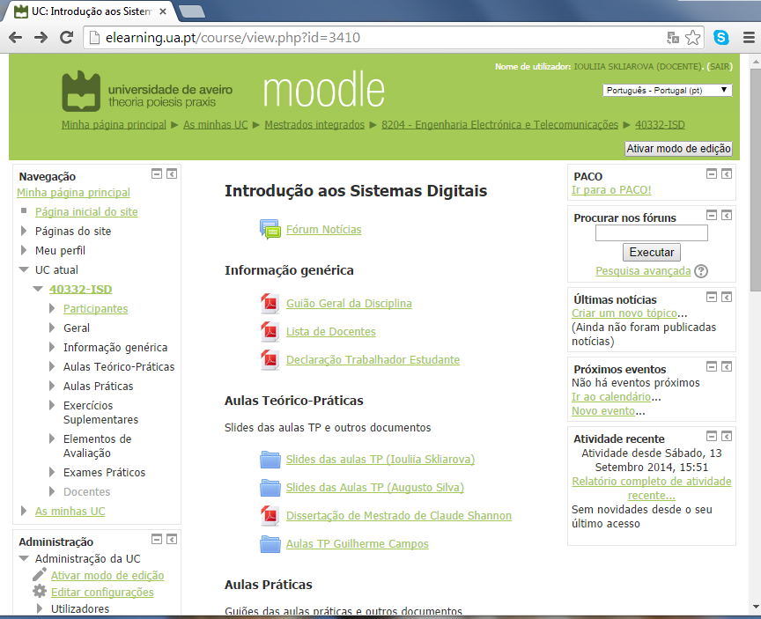
Página da disciplina
http://elearning.ua.pt/
Consultar o guião da disciplina

Slide 11

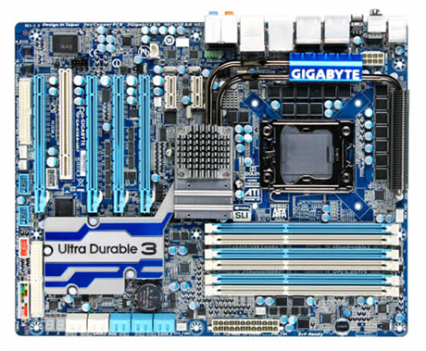
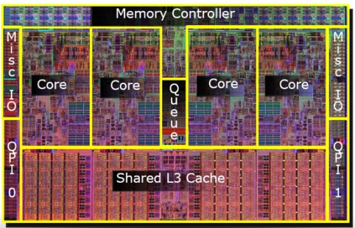
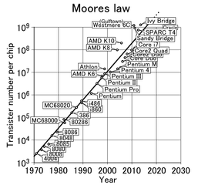
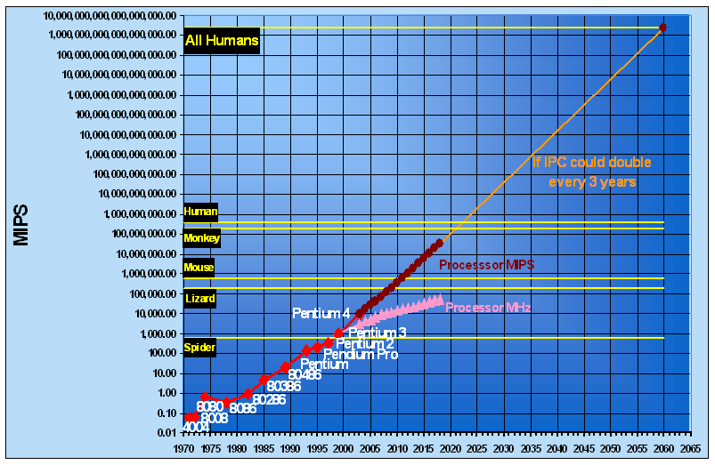

Como construir sistemas complexos?
Sistema
computacional
Placa
Circuito integrado
Lei de Moore
Função
+
Tecnologia de
implementação
Módulo
Imagem de http://pc.watch.impress.co.jp/docs/column/
Imagem de http://www.captec-group.com/

Slide 12
Sistemas digitais
Sistemas analógicos processam sinais que variam no tempo e podem tomar qualquer valor dentro de uma gama.
Em sistemas digitais sinais são modelados como se tomassem sempre um dos (dois) valores discretos.
reprodução de resultados;
facilidade de projeto;
programabilidade;
desempenho;
precisão;

Slide 13
Álgebra Booleana
Sistemas digitais binários usam dois valores discretos:
0-1
LOW-HIGH
desligado-ligado
FALSE-TRUE
0 volts-5 volts
A álgebra Booleana fornece a base matemática rigorosa baseada em lógica.
Variáveis – sinais lógicos
Valores – 0 e 1 (se uma expressão lógica é falsa, então toma o valor 0; caso seja verdadeira, então toma o valor 1)
Operações – AND, OR, NOT

Slide 14
Realidade física
Componentes eletrónicos físicos, usados para construir sistemas digitais, são contínuos, não discretos.
Consequentemente, as transições de estado lógico não são instantâneas, podendo-se observar valores intermédios de curta duração.
Sendo assim, a álgebra Booleana descreve o comportamento de sistemas digitais em regime estacionário e não reflete o aspeto dinâmico correspondente ao seu comportamento variante no tempo.
Exemplo:
+5
Comportamento de uma porta NOT
Entrada varia de 0V a 5V.
Saída mantém-se a 5V para uma certa gama de valores da entrada, e depois varia rapidamente mas não instantaneamente
V
Out
0
V
In
+5

Slide 15
Valores lógicos
Bit (binary digit) – dígito que representa valores lógicos 0 e 1.
Em várias tecnologias digitais os bits são representados com a ajuda de fenómenos físicos diferentes.
Exemplo:
Tecnologia CMOS (Complementary metal-oxide semiconductor)
margem
de ruído
V
saídas
entradas
5.0 V
nível lógico 1 (HIGH)
1
1
3.5 V
nível não definido
inválido
1.5 V
nível lógico 0 (LOW)
0
0
0.0 V

Slide 16
Sistemas de numeração: notação
Sistemas digitais são construídos de circuitos que processam dígitos binários.
Problemas reais quase nunca são formulados em termos de números binários.
Num sistema de numeração posicional à posição de cada dígito é atribuído um peso. Para uma base r ≥ 2, um dígito na posição i tem o peso r^{i}.
Notação:
r ≥ 2 – base
d_{i} ∈ {0,...,r-1} - conjunto de símbolos (alfabeto)
p + n – número de símbolos (p – parte inteira, n – parte fracionária)
Um número D cuja parte inteira inclui p dígitos e a parte fracionária – n dígitos pode ser representado como:
dígito mais significativo
dígito menos significativo

Slide 17
Sistemas de numeração: bases e alfabetos
Exemplos:
Sistema decimal
2007₁₀ = 2*1000 + 0*100 + 0*10 + 7*1
19.85₁₀ = 1*10 + 9*1 + 8*0.1 + 5*0.01
Sistema binário
1100110₂ = 1*2⁶ + 1*2⁵ + 1*2² + 1*2¹ = 64 + 32 + 4 + 2 = 102₁₀
101.0011₂ = 1*2² + 1*2⁰ + 1*2⁻³ + 1*2⁻⁴
bit mais significativo
bit menos significativo

Slide 18
Sistemas de numeração: exemplos
Exemplos:
Sistema octal
3577₈ = 3*8³ + 5*8² + 7*8¹ + 7*8⁰ = 1919₁₀
35.77₈ = 3*8¹ + 5*8⁰ + 7*8⁻¹ + 7*8⁻²
Sistema hexadecimal
2007₁₆ = 2*16³ + 7*16⁰ = 8199₁₀
7D7₁₆ = 7*16² + 13*16¹ + 7*16⁰ = 2007₁₀
A.2C₁₆ = 10*16⁰ + 2*16⁻¹ + 12*16⁻²

Slide 19
Correspondência entre sistemas de numeração
binário | decimal | octal | hexadecimal
0 | 0 | 0 | 0
1 | 1 | 1 | 1
10 | 2 | 2 | 2
11 | 3 | 3 | 3
100 | 4 | 4 | 4
101 | 5 | 5 | 5
110 | 6 | 6 | 6
111 | 7 | 7 | 7
1000 | 8 | 10 | 8
1001 | 9 | 11 | 9
1010 | 10 | 12 | A
1011 | 11 | 13 | B
1100 | 12 | 14 | C
1101 | 13 | 15 | D
1110 | 14 | 16 | E
1111 | 15 | 17 | F

Slide 20
Mudança de base: parte inteira
A conversão de um número decimal N inteiro para qualquer outra base r pode ser realizada através de divisões sucessivas do N por r até que o resultado da divisão se torne nulo.
Exemplos:
25
2
Conversão para binário
24
12
2
1
12
6
2
25₁₀ = ???₂
0
6
3
2
25₁₀ = ₂
0
2
1
2
1
0
0
1
Conversão para hexadecimal
26
16
26₁₀ = ???₁₆
16
1
16
26₁₀ = ₁₆
A
10
0
0
1

Slide 21
Mudança de base: parte fracionária
A conversão da parte fracionária F de um número decimal para qualquer outra base r pode ser realizada através de multiplicações sucessivas da F por r até que seja atingida a precisão desejada.
Exemplos:
0.6875
2
---------
.3750
Conversão para binário
1
0
2
---------
.750
0.6875₁₀ = ???₂
0
0
0.6875₁₀ = 0. ₂
2
---------
. 50
1
0
2
---------
.00
1
0
Conversão para hexadecimal
0.25₁₀ = ???₁₆
0.25
16
---------
.00
0.25₁₀ = 0. ₁₆
4
0

Slide 22
Mudança de base: parte fracionária (cont.)
O número de dígitos significativos da parte fracionária deve ser consistente com os erros de representação nas bases inicial e final.
r₁ – base inicial
r₂ – base final
n₁ – número de dígitos fracionários na base inicial r₁
n₂ – número de dígitos fracionários na base final r₂
Para que a mudança de base não traga acréscimo de precisão:
Exemplos:
0.6875₁₀ = ???₂
0.6875₁₀ = 0.1011₂
0.6875₁₀ = 0.1011000000000₂
A.2C₁₆ = 10*16⁰ + 2*16⁻¹ + 12*16⁻² = 10 + 0.125 + 0.046875 = 10.171875 = 10.17₁₀
101.0011₂ = 1*2² + 1*2⁰ + 1*2⁻³ + 1*2⁻⁴ = 4 + 1 + 0.125 + 0.0625 = 5.1875 = 5.2₁₀

Slide 23
Mudança de base: casos especiais
Quando é necessário converter um número da base r₁ para a base r₂ e se r₁=r₂^{x}, então cada dígito da base r₁ pode ser convertido diretamente para x dígitos em base r₂.
Exemplos:
Conversão de octal para binário
753.6₈ = 111 101 011 . 110₂
r₁ = 8, r₂ = 2, 8 = 2³
=> cada dígito octal pode ser representado por 3 dígitos binários
Conversão de hexadecimal para binário
r₁ = 16, r₂ = 2, 16 = 2⁴
A5.E₁₆ = 1010 0101 . 1110₂
=> cada dígito hexadecimal pode ser representado por 4 dígitos binários

Slide 24
Mudança de base: casos especiais (cont.)
Problema inverso: quando é necessário converter um número da base r₂ para a base r₁ e se r₁=r₂^{x}, então cada subsequência disjunta de x dígitos em base r₂ origina um dígito na base r₁.
Exemplos:
Conversão de binário para octal
1 101 . 010₂ = 15 . 2₈
r₁ = 8, r₂ = 2, 8 = 2³
=> cada três dígitos binários correspondem a um dígito octal
Conversão de binário para hexadecimal
r₁ = 16, r₂ = 2, 16 = 2⁴
110 0101 1100₂ = 65C₁₆
=> cada quatro dígitos binários correspondem a um dígito hexadecimal

Slide 25
Exercícios
Explique a Lei de Moore.
Quais são vantagens de sistemas digitais comparando-os com sistemas analógicos?
Quando a saída de uma porta OR está a 0?
Quando a saída de uma porta AND está a 1?
Explique o que é margem de ruído?

Slide 26
Exercícios (cont.)
Converta os números seguintes para as bases 2, 8, 10 e 16.
10111011001₂
= 2731₈ = 5D9₁₆ = 1497₁₀
1234₈
= 001010011100₂ = 29C₁₆ = 668₁₀
C0DE₁₆
= 1100000011011110₂ = 140336₈ = 49374₁₀
108₁₀
= 1101100₂ = 154₈ = 6C₁₆
15.46₁₀
= 1111.011101₂ = 17.35₈ = F.7₁₆

